Slide 1
Renascimento
Século XV

Slide 2
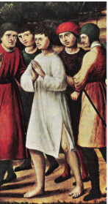
Homens
Camisa (Camicia)
Personaggio condotto al martirio, LEVI PISETZKY, séc. XV. IN: Storia del costume in Italia.
De linho.

Slide 3
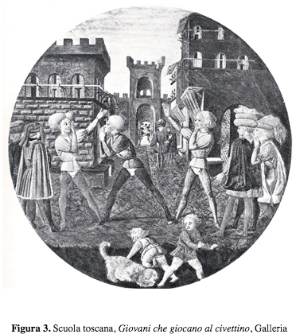
Gibão
Delineia o busto, decotado, fechado na frente com botões ou ilhós, com enchimento de
algodão ou lã. Aproximadamente 2.40m de tecido.
As mangas podiam ser abertas até o cotovelo.

Slide 4
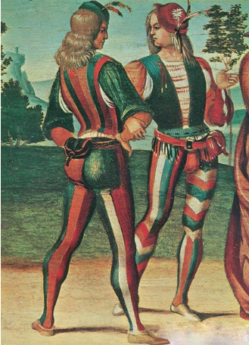
Calça à braga
De lã, forrada na parte de cima, cortada em peça única, com apenas uma costura,
Com solados de couro.

Slide 5
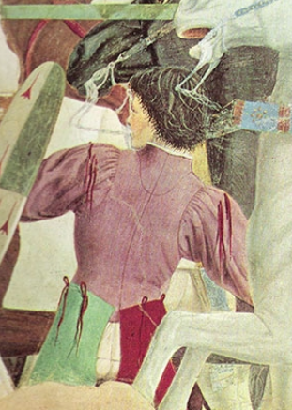
Piero de la Francesca: Storia de la Vera Croce, 1458-1466

Slide 6
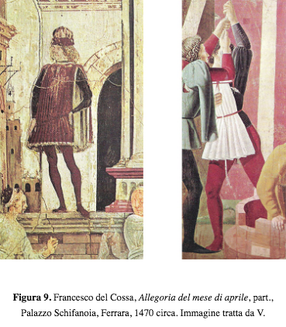
Giornea
Sobre o gibão, pode ser combinada a ele. Tipicamente italiana, podia ser longa.
Um cinto a prendia; sem mangas, podia ser forrada de pelica. De origem militar.

Slide 7
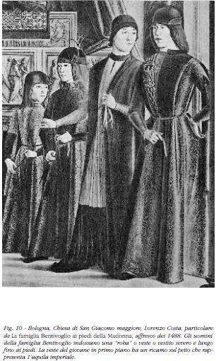
Veste
De acordo com a
idade, posição social,
Dignidade, profissão
como médico, notário,
advogado, acadêmico

Slide 8
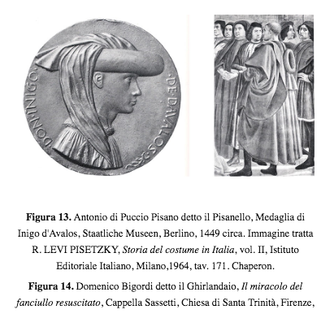
Sobreveste

Slide 9
Feminina

Slide 10
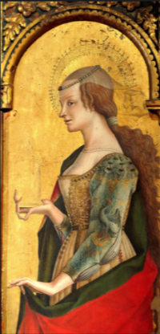
Camisa
Camisa com mangas longas,
E largas, feita em linho,
Bordada ou rendada.
Gamurra

Slide 11
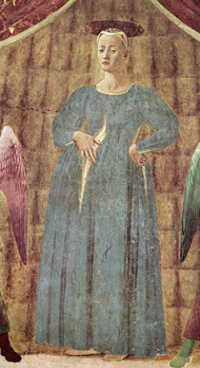
Gamurra:
http://www.modaruniversity.org/briana/Womens-Italian-Garb-Part-2-Gamurra.pdf
https://www.youtube.com/watch?v=87MfcidqCN8

Slide 12
https://sites.google.com/site/elenasthreads/sewing-garb/1480-s-florentine-gown/1480-s-florentine-gamurra

Slide 13
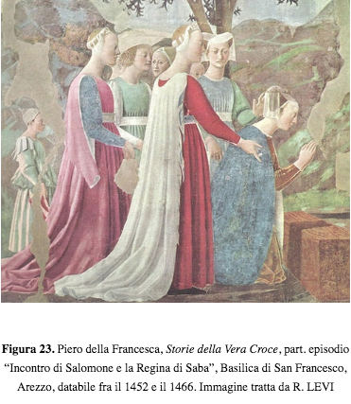

Slide 14
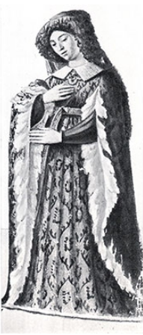
Pellande
https://www.youtube.com/watch?v=df1ecv9shx4

Slide 15
Inglaterra, Henrique XVIII
Século XVI

Slide 16
https://www.rmg.co.uk/discover/explore/tudor-fashion
http://www.elizabethan-era.org.uk/elizabethan-clothing.htm
https://www.youtube.com/watch?v=HDZXA6IWkIo
https://www.metmuseum.org/art/collection/search/23939
https://www.vam.ac.uk/articles/almain-armourers-album
https://www.theguardian.com/books/gallery/2015/apr/30/the-codpiece-in-art-renaissance-fashion-in-pictures
Corset do século XVII:
http://collections.vam.ac.uk/item/O82502/dolls-corset-unknown/
Mulher da era Tudor:
http://collections.vam.ac.uk/item/O81990/an-unknown-woman-portrait-miniature-hilliard-nicholas/
https://www.youtube.com/watch?v=_3aj2vQbJHU

Slide 17
Objetos existentes
Cintas: http://collections.vam.ac.uk/item/O126649/girdle-unknown/
Alfinetes: http://collections.vam.ac.uk/item/O81232/pin-unknown/
Almofadas para alfinetes:
http://collections.vam.ac.uk/item/O77546/pin-cushion-unknown/
Cadeira: https://collections.vam.ac.uk/item/O125998/chair/
Hose ou calção: https://www.metmuseum.org/art/collection/search/26925
Stomacher: http://collections.vam.ac.uk/item/O319541/stomacher-unknown/
Stomacher: http://collections.vam.ac.uk/item/O364609/stomacher-unknown/
Girdle: http://collections.vam.ac.uk/item/O115439/girdle-unknown/
Corpetes:
http://collections.vam.ac.uk/search/?listing_type=&offset=0&limit=15&narrow=&extrasearch=&q=bodice&commit=Search&quality=0&objectnamesearch=&placesearch=&after=&before=&namesearch=&materialsearch=&mnsearch=&locationsearch=

